Slide 1
ПРЕИМУЩЕСТВА ЧЛЕНСТВА В АССОЦИАЦИИ

Slide 2
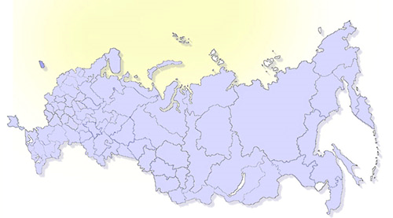
АССОЦИАЦИЯ ЮРИСТОВ РОССИИ
Самое крупное профессиональное объединение юристов России
Региональные отделения во всех субъектах страны
Ряд важных социально ориентированных проектов и направлений деятельности:
бесплатная юридическая помощь;
Высшая юридическая премия «Юрист года»;
повышение качества юридического образования;
общественная экспертиза;
международная деятельность;
противодействие коррупции;
правовое просвещение.

Slide 3
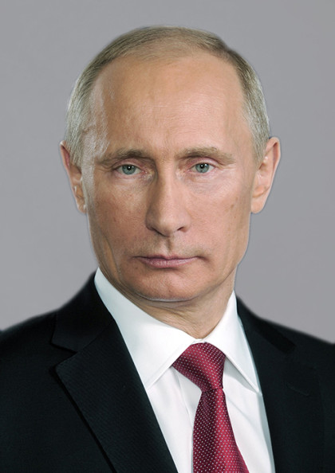
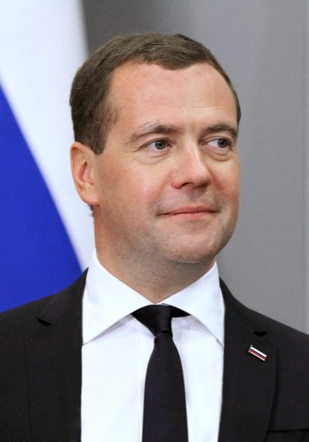
Членский билет № 1 принадлежит Президенту Российской Федерации Путину Владимиру Владимировичу
Председателем Попечительского совета Ассоциации юристов России является Председатель Правительства Российской Федерации
Медведев Дмитрий Анатольевич

Slide 4
ЧЛЕНАМИ ПРЕЗИДИУМА АССОЦИАЦИИ ЮРИСТОВ РОССИИ ЯВЛЯЮТСЯ:
Степашин Сергей Вадимович – Председатель Ассоциации
Крашенинников Павел Владимирович – Сопредседатель Ассоциации, Председатель Комитета Государственной Думы Федерального Собрания Российской
Федерации по государственному строительству и законодательству
Яковлев Вениамин Фёдорович – Сопредседатель Ассоциации, Советник Президента Российской Федерации
Блажеев Виктор Владимирович – Сопредседатель Ассоциации, Ректор Московского государственного юридического университета имени О.Е. Кутафина (МГЮА)
Груздев Владимир Сергеевич – Председатель Правления Ассоциации
Манылов Игорь Евгеньевич – Ответственный секретарь Президиума Ассоциации, Начальник ФАУ «Главгосэкспертиза России»

Slide 5
ЧЛЕНАМИ ПРЕЗИДИУМА АССОЦИАЦИИ ЮРИСТОВ РОССИИ ЯВЛЯЮТСЯ:
Александров Алексей Иванович – Первый заместитель Председателя Комитета Совета Федерации по конституционному законодательству и государственному строительству
Афанасьев Дмитрий Олегович – Председатель Комитета партнеров Адвокатского бюро «Егоров, Пугинский, Афанасьев и партнеры»
Барщевский Михаил Юрьевич – Полномочный представитель Правительства Российской Федерации в Конституционном Суде Российской Федерации и Верховном Суде Российской Федерации
Беляев Константин Петрович – Заместитель Председателя Арбитражного суда Свердловской области
Булавин Сергей Петрович – Член Коллегии Военно-промышленной комиссии Российской Федерации
Голиченков Александр Константинович – Декан юридического факультета Московского государственного университета имени М.В. Ломоносова, Председатель Московского регионального отделения Ассоциации
Гриб Владислав Валерьевич – Вице-президент Федеральной палаты адвокатов Российской Федерации, Член ОПРФ, Главный редактор Издательской группы «Юрист»
Зорькин Валерий Дмитриевич – Председатель Конституционного Суда Российской Федерации
Клишас Андрей Александрович – Председатель Комитета Совета Федерации по конституционному законодательству и государственному строительству
Коновалов Александр Владимирович – Министр юстиции Российской Федерации

Slide 6
ЧЛЕНАМИ ПРЕЗИДИУМА АССОЦИАЦИИ ЮРИСТОВ РОССИИ ЯВЛЯЮТСЯ:
Кропачев Николай Михайлович – Ректор Санкт-Петербургского государственного университета, Председатель Регионального отделения Ассоциации по Санкт-Петербургу и Ленинградской области
Корсик Константин Анатольевич – Президент Федеральной нотариальной палаты
Лебедев Вячеслав Михайлович – Председатель Верховного Суда Российской Федерации
Матюшкин Георгий Олегович – Член Президиума Ассоциации
Миронов Илья Борисович – Руководитель Аппарата Комитета Государственной Думы Федерального Собрания Российской Федерации по государственному строительству и законодательству
Морозов Сергей Иванович – Губернатор Ульяновской области, Председатель Ульяновского регионального отделения Ассоциации
Назаров Андрей Геннадьевич – Председатель Регионального отделения Ассоциации по Республике Башкортостан
Перевалов Виктор Дмитриевич – Президент Уральского государственного юридического университета
Пилипенко Юрий Сергеевич – Президент Федеральной палаты адвокатов Российской Федерации
Платонов Владимир Михайлович – Депутат Московской городской Думы, Президент Московской торгово-промышленной палаты

Slide 7
ЧЛЕНАМИ ПРЕЗИДИУМА АССОЦИАЦИИ ЮРИСТОВ РОССИИ ЯВЛЯЮТСЯ:
Плигин Владимир Николаевич – Член Президиума Ассоциации
Синенко Александр Юрьевич – Полномочный представитель Правительства Российской Федерации в Государственной Думе Федерального собрания Российской Федерации
Спиридонов Андрей Алексеевич – Заместитель Директора Департамента Правительства Российской Федерации по формированию системы «Открытое правительство»
Торшин Александр Порфирьевич – Статс-секретарь – Заместитель Председателя Банка России
Фёдоров Александр Вячеславович – Заместитель Председателя Следственного комитета Российской Федерации
Хабриева Талия Ярулловна – Директор Института законодательства и сравнительного правоведения при Правительстве Российской Федерации
Хинштейн Александр Евсеевич – Советник Директора Федеральной службы войск национальной гвардии Российской Федерации
Чайка Юрий Яковлевич – Генеральный прокурор Российской Федерации

Slide 8
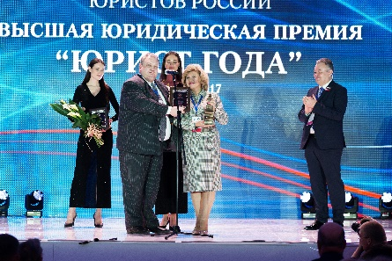
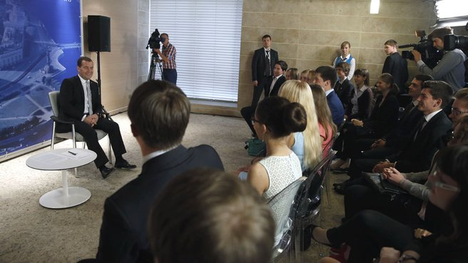
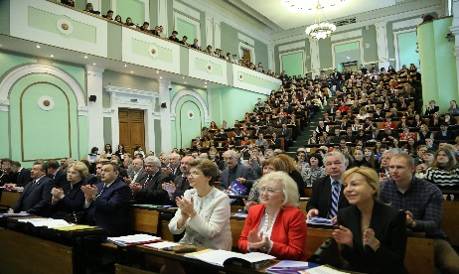
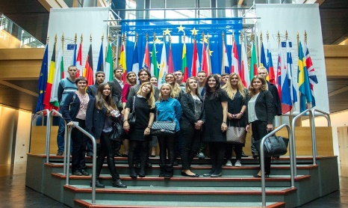
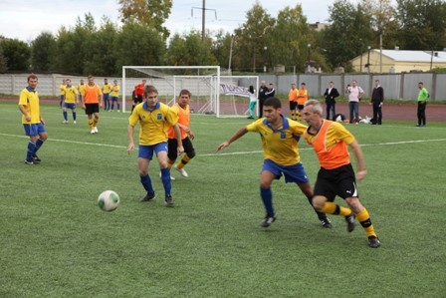
МЕРОПРИЯТИЯ АССОЦИАЦИИ ЮРИСТОВ РОССИИ
Премия «Юрист года» ∙ Бесплатная юридическая помощь ∙ Качество юридического образования ∙
Молодежные юридические форумы ∙ Спортивные турниры ∙ Юридические премии и награды

Slide 9
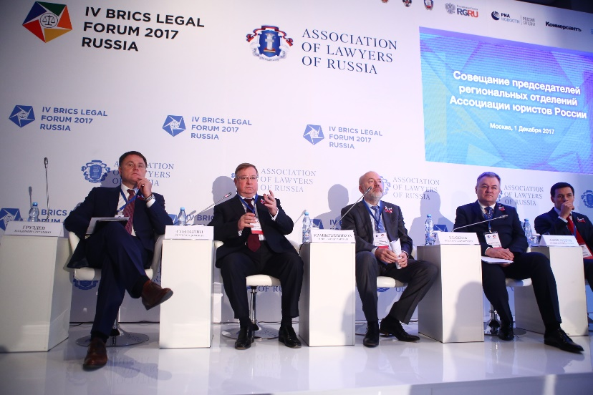
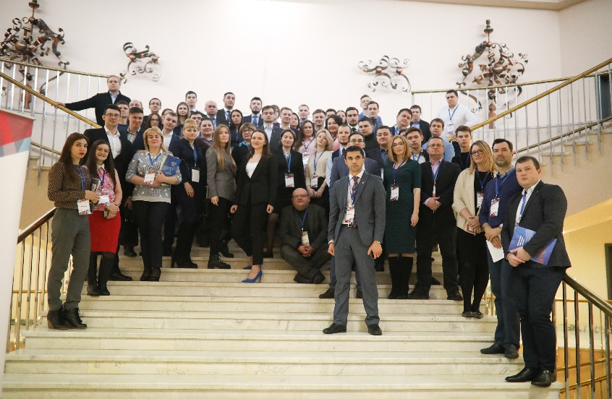
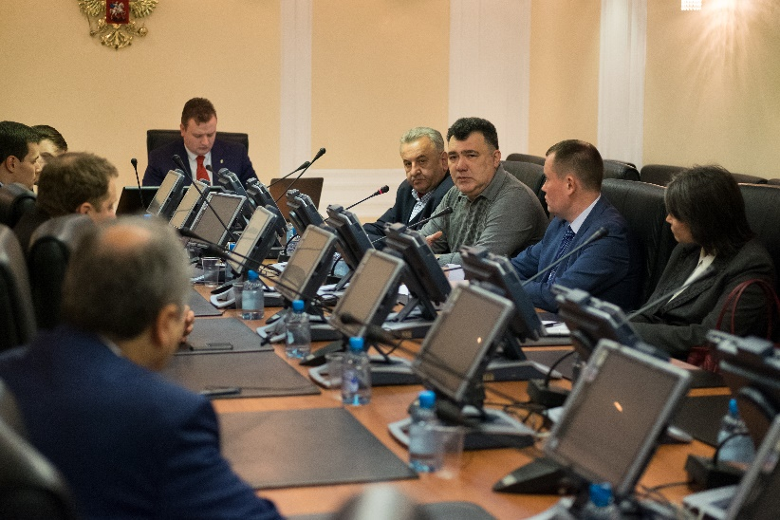
НАПРАВЛЕНИЯ ДЕЯТЕЛЬНОСТИ АССОЦИАЦИИ ЮРИСТОВ РОССИИ
Комиссии – создаются для решения задач Ассоциации в определенных сферах (отраслях) юридической деятельности и выполняют нормотворческие, экспертные, аналитические, консультационные, научно-просветительские и коммуникационные функции в соответствии с предметом своей деятельности.
Международная деятельность – Ассоциацией установлены и поддерживаются контакты с более чем 50 иностранными и международными юридическими организациями. Делегация Ассоциации приняла участие в I, II и III юридических форумах стран БРИКС, которые состоялись в 2014, 2015 и 2016 годах в Бразилии, Китае и Индии. В 2017 году Ассоциация впервые организовала и провела IV Юридический форум стран БРИКС в г. Москве.
Молодежное движение – Координационный совет молодых юристов консолидирует работу Ассоциации в молодежной среде, занимаясь, среди прочего, правовым просвещением. Основными проектами КСМЮ являются «Корпус «За чистые выборы» и «Школа права».

Slide 10
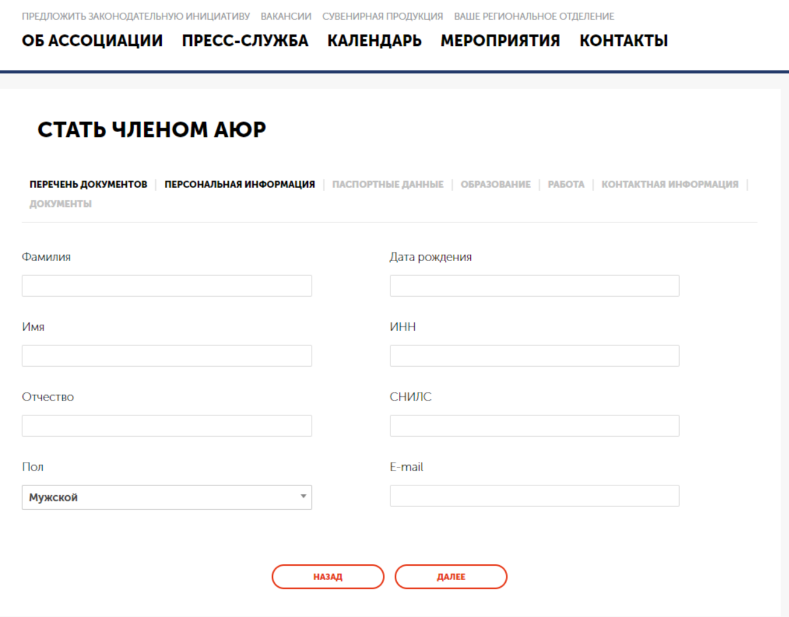
СТАТЬ ЧЛЕНОМ АССОЦИАЦИИ ПРОСТО!
Документы для вступления в Ассоциацию юристов России можно подавать как напрямую в региональные отделения Ассоциации, так и в режиме онлайн. Переход на страницу регистрации (http://alrf.ru/personal/reg-aur/) осуществляется с главной страницы сайта Ассоциации – ссылка расположена вверху, рядом с логотипом АЮР.
Процедура регистрации является пошаговой, с заполнением обязательных полей, включающих персональную информацию, паспортные данные, сведения об образовании, работе, с контактной информацией и приложением копий необходимых документов.
После окончания процедуры подачи документов кандидат получает на адрес своей электронной почты информационное письмо.
Документы можно подавать только в то отделение Ассоциации, которое расположено в регионе прописки кандидата в члены АЮР.

Slide 11
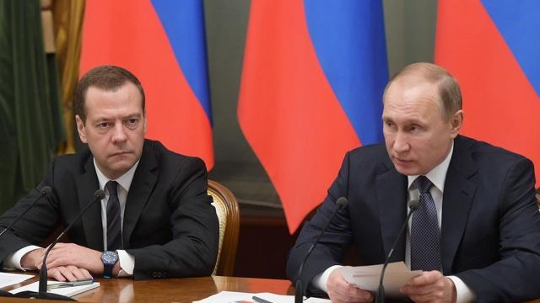
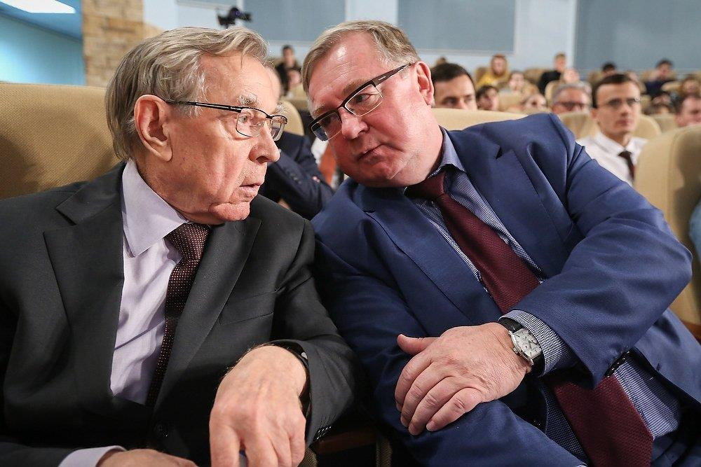
СТАВ ЧЛЕНОМ АССОЦИАЦИИ, ВЫ ПОЛУЧАЕТЕ:
Удостоверение члена Ассоциации юристов России установленного образца.
Скидку на участие в вебинарах и семинарах Ассоциации.
Скидку на приобретение печатной продукции издательства «Статут».
Скидку на услуги в санатории «Знание» в г. Сочи.
Возможность включения в официальный пул спикеров Ассоциации, что предполагает активную медийную работу по следующим направлениям:
участие в совместном проекте с «Российской газетой» – «Юридическая консультация» https://pravo.rg.ru/partners/;
предоставление комментариев как эксперта Ассоциации юристов России в интернет-СМИ, печатных изданиях, на телевизионных и радиоканалах федерального уровня;
бесплатное участие в качестве спикера Ассоциации юристов России в конференциях изданий «РБК», «Право.ру», «Ведомости», «Коммерсант» и др.

Slide 12
ПЕРЕД ЧЛЕНОМ АССОЦИАЦИИ ОТКРЫВАЮТСЯ ВОЗМОЖНОСТИ:
Участия в Высшей юридической премии «Юрист года».
Участия в международных и всероссийских форумах, конгрессах, конференциях под эгидой Ассоциации (Юридический форум стран БРИКС, Европейско-Азиатский правовой конгресс, Пермский конгресс ученых-юристов, Донской юридический форум, Форум приграничных регионов, Кубанский юридический форум и др.).
Избрания лауреатом всероссийских премий имени М.М. Сперанского, Г.Р. Державина, Г.Ф. Шершеневича, Ю.Х. Калмыкова, С.С. Алексеева, В.А. Туманова, О.Е. Кутафина, И.И. Дмитриева.
Работы в составе комиссий Ассоциации.
Прохождения стажировок в органах государственной власти и юридических компаниях.
Получения наград Ассоциации и представления к ведомственным наградам.
Включения в кадровый резерв Ассоциации.
Публикации в общероссийском научно-практическом правовом журнале из перечня ВАК «Юридический мир» (официальный печатный орган Ассоциации).
Участия в общественной аккредитации и сертификации, профессиональной оценке юридической среды.
Общения с лучшими представителями юридической профессии, расширения сети профессиональных контактов и деловых связей по всей России и за рубежом.
Участия в реализации социально значимых проектов и государственной политики в области юриспруденции.

Slide 13
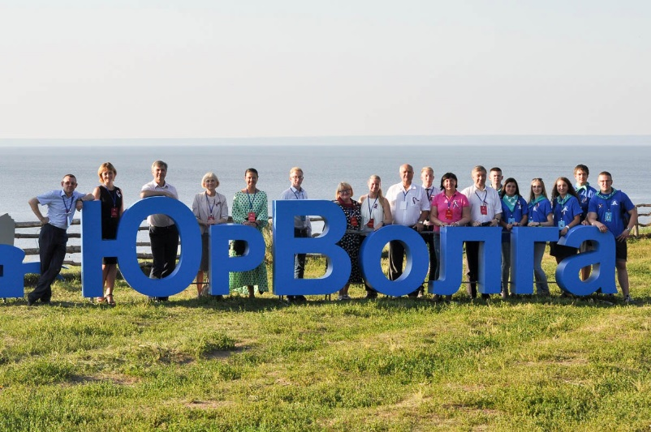
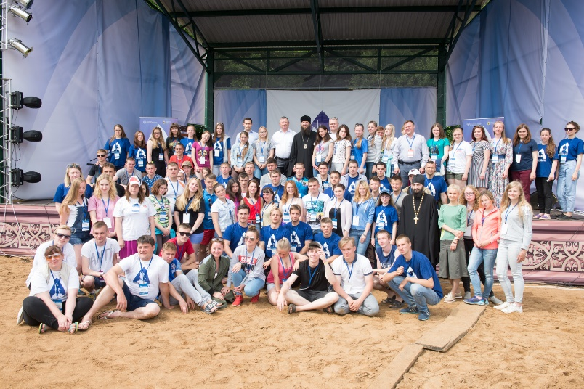
ВОЗМОЖНОСТИ ДЛЯ МОЛОДОГО ЮРИСТА:
Реализация в профессионально-общественной среде.
Участие в молодежных мероприятиях Ассоциации (Международный молодежный юридический форум в г. Санкт-Петербурге, Форум «Александрова гора» в Ярославской области, лагерь «ЮрВолга» в г. Ульяновске, «ТИМ-Бирюса» в г. Красноярске).
Профессиональный и карьерный рост.
Включение в кадровый резерв молодых юристов.
Участие в правовом просвещении граждан.
Прохождение стажировок в органах государственной власти и юридических компаниях.

